Slide 1
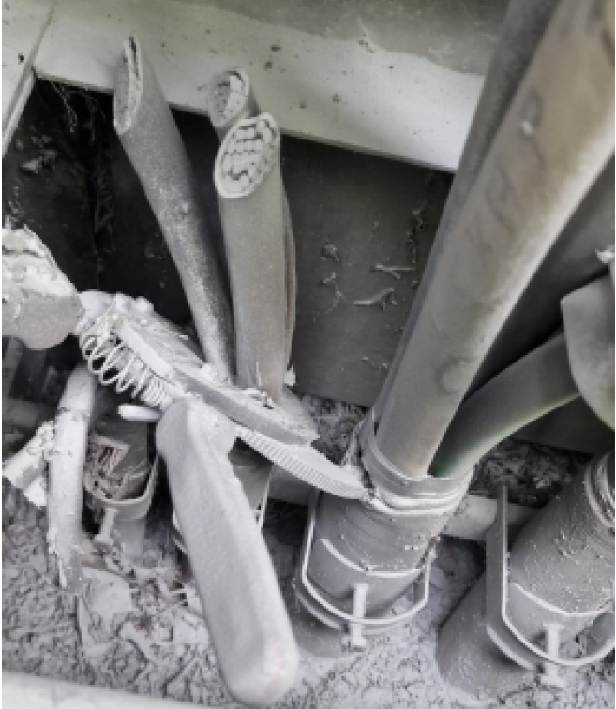
Læringsark
07.10.2022 – Avviksutbedring kabelskap – Kortslutning og lysbue. Brannskader i ansiktet
Hva | Montør skulle kappe og tampe to kabler som ikke var i bruk i et fordelingsskap. Skapet er av isolert type. Det ble utført spenningsprøving av kablene som skulle kuttes. Det var trangt og jekkesaks som ble benyttet skar seg inn i spenningsførende nabokabel. Det oppsto en kraftig lysbue. Montøren var alene på oppdraget. En nabo hørte smellet og kom til unnsetning og ringte nødetatene. Montøren ble sendt til sykehus.
Årsak(er) | Det ble ikke gjennomført SJA og derved heller ikke utpekt AFA. Det ble ikke valgt arbeidsmetode. Risiko ved utførelsen av oppdraget. Størrelse på kabelkutter Ikke fjernet nederste deksel under skapdør, foran kabelklammer. «Kabel kunne da blitt dratt frem med god plass for kapping»
Konsekvens | Middels. Montøren fikk 1. grads forbrenning og noen punkter med 2. grads forbrenning i ansiktet. Hendelsen vil ikke medføre varige fysiske skader.
Potensiale | Alvorlige brannskader i ansiktet. Varige skader på øyne og eller hud.
Læringspunkter
Ved gjennomføring av SJA skal risikomoment avdekkes og tiltak etableres. Valg av arbeidsmetode Valg av hensiktsmessig verktøy Tilrettelegge for sikker gjennomføring Ikke ta snarveier, kan ikke jobben utføres sikkert og trygt må jobben utsettes.

